Slide 1


Slide 2
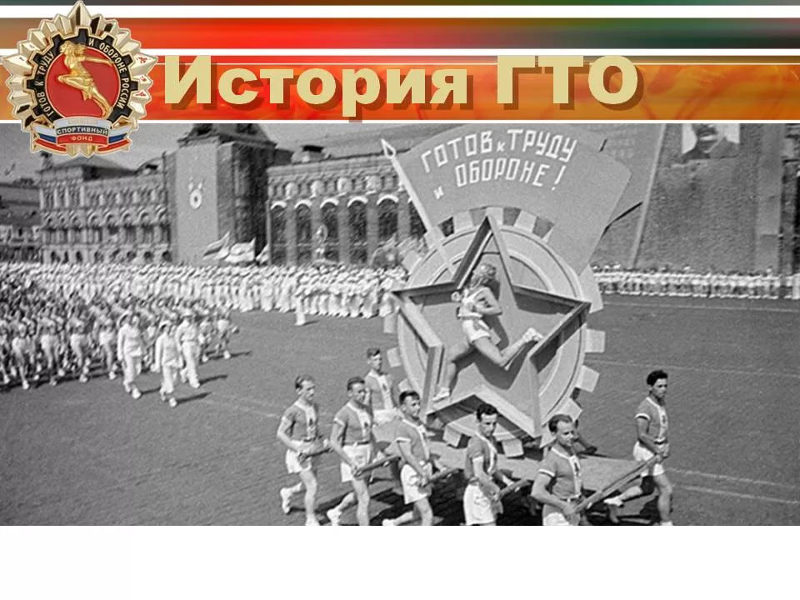
В известном детском стихотворении С.Я.Маршака 1937 года «Рассказ о неизвестном герое» пожарные, милиция и фотографы разыскивают двадцатилетнего парня, спасшего из огня девочку. Из примет — «среднего роста, плечистый и крепкий, ходит он в белой футболке и кепке. Знак „ГТО“ на груди у него. Больше не знают о нем ничего», сообщает читателю Маршак.
Ирония стихотворения заключалась в том, что значкистов ГТО в то время было больше половины страны, и каждый был готов к труду и обороне!
Те, кто учился в школе еще до распада Советского Союза, помнят три заветные буквы — ГТО, или «Готов к труду и обороне» — программу физической и культурной подготовки, которая основывалась на единой и поддерживаемой государством системе патриотического воспитания населения.

Slide 3
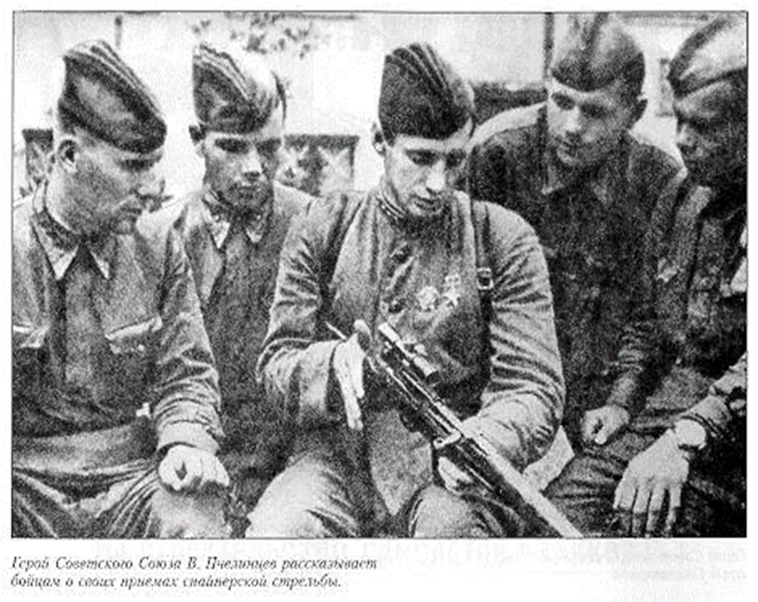
ВЛАДИМИР ПЧЕЛИНЦЕВ
Перед Великой Отечественной войной подготовку в ОСОАВИАХИМ прошли до 80% военнослужащих сухопутных войск и флота и до 100% авиации. В 1938 году в одном из писем Сталин писал: «...Нужно весь наш народ держать в состоянии мобилизационной готовности перед лицом опасности военного нападения, чтобы никакая „случайность“ и никакие фокусы наших внешних врагов не могли застигнуть нас врасплох...».

Slide 4
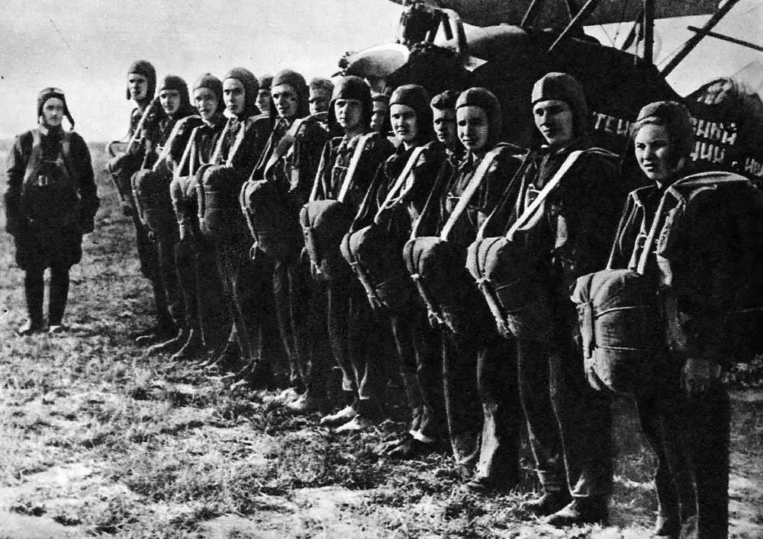

Slide 5
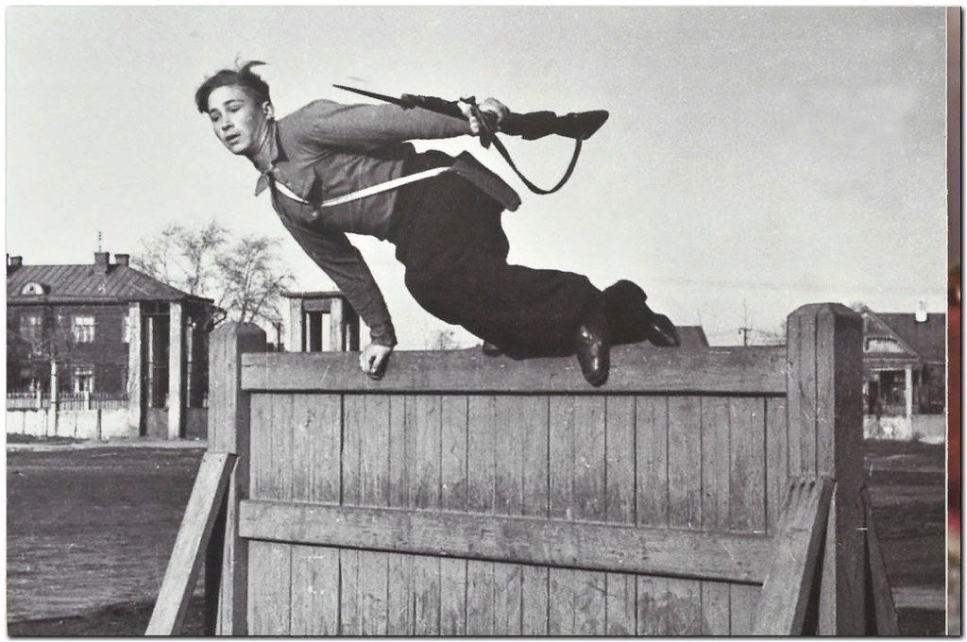
Патриотическая целеустремленность и практическое содержание комплекса ГТО прошли суровую проверку в огне Великой Отечественной войны. Когда перед всеми физкультурными организациями страны стала задача массовой военно-физической подготовки населения, комплекс ГТО стал одним из важнейших инструментов.

Slide 6
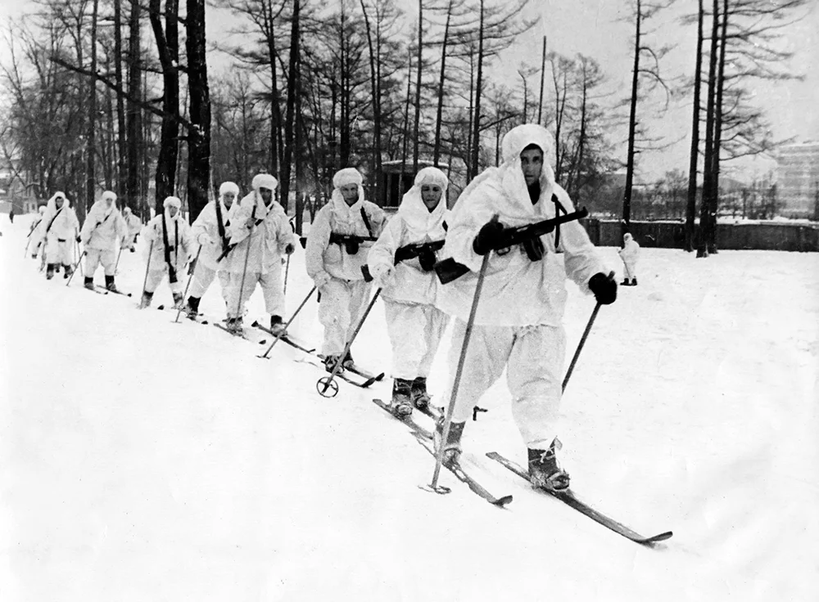

Slide 7
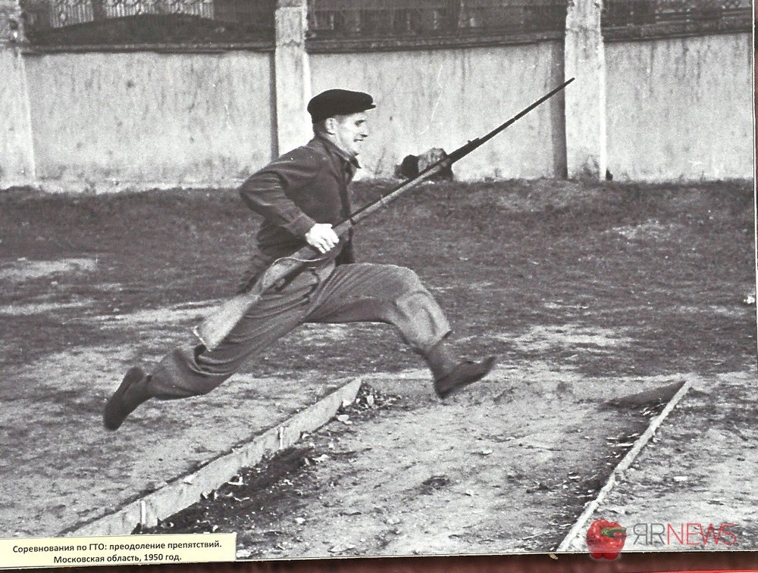
Благодаря ГТО миллионы советских людей получили навыки маршевой, лыжной, стрелковой подготовки, плавания, метания гранат, преодоления водных преград и препятствий. Это помогло им в минимальные сроки овладеть военным делом, стать снайперами, разведчиками, танкистами, летчиками. Скромный значок ГТО для многих из них стал первой наградой, к которой позднее добавились ордена за трудовые и боевые заслуги.

Slide 8
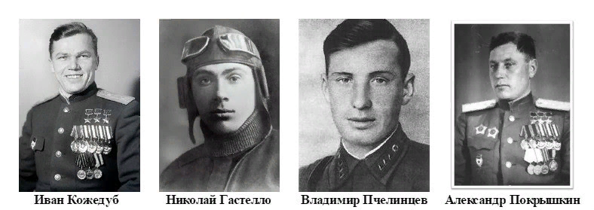
Значкисты ГТО, овладевшие военно-прикладными двигательными навыками, добровольно уходили на фронт, успешно действовали в партизанских отрядах. Обладателями значков II ступени ГТО были герои Великой Отечественной войны:

Slide 9
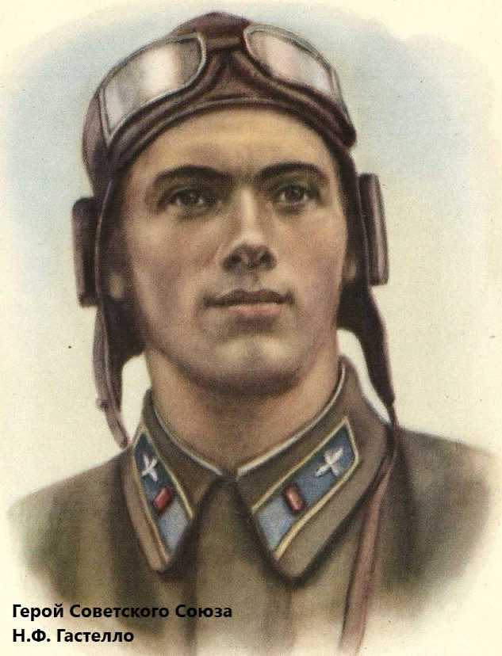
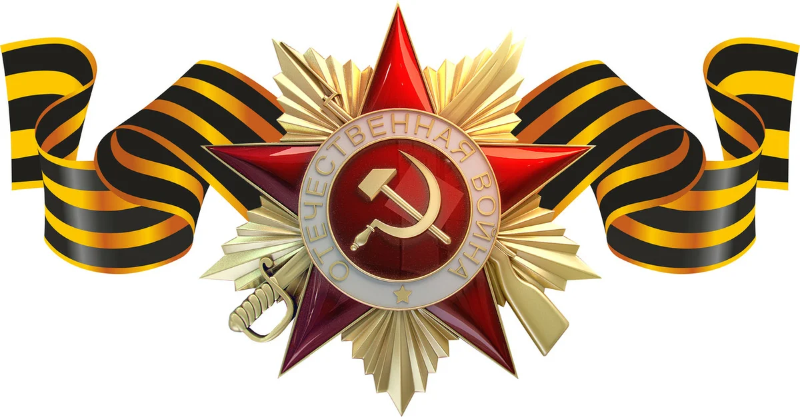
Советский военный лётчик, участник трёх войн, командир эскадрильи дальнебомбардировочного авиационного полка. 26 июня 1941 года экипаж вылетел для нанесения бомбового удара по немецкой механизированной колонне. Огнём зенитной артиллерии самолёт Гастелло был подбит. Вражеский снаряд повредил топливный бак, и Гастелло совершил огненный таран - направил горящую машину на механизированную колонну врага. Все члены экипажа погибли. Указом Президиума Верховного Совета СССР от 26.07.1941 Гастелло был посмертно удостоен звания «Герой Советского Союза».

Slide 10
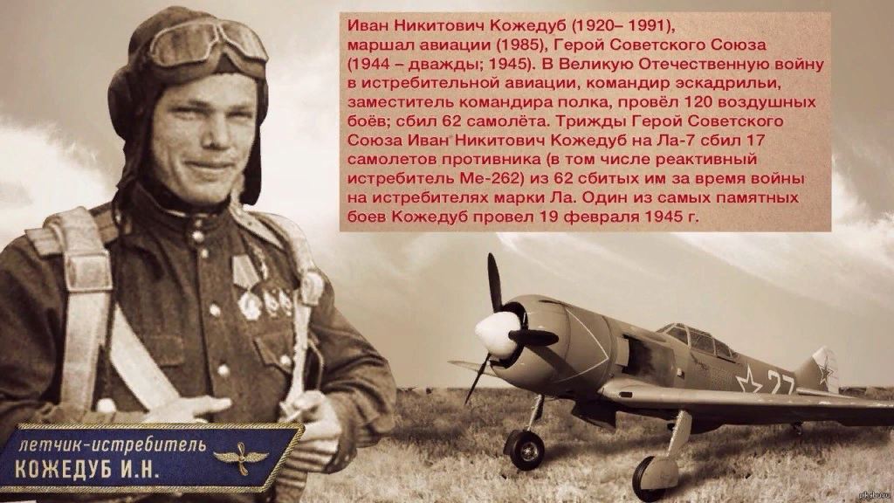

Slide 11
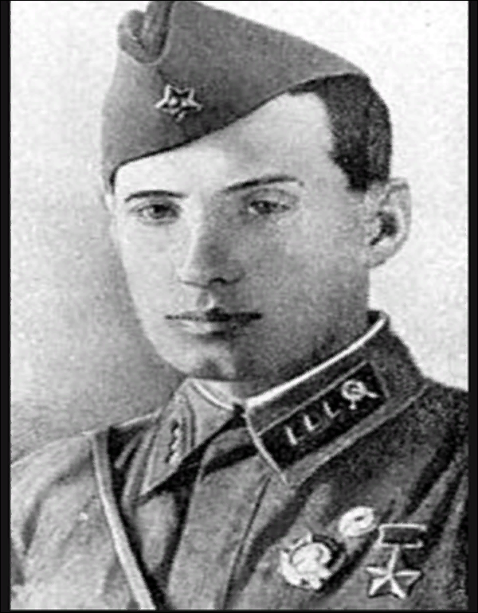

Участник Великой Отечественной войны, снайпер 11-й стрелковой бригады 8-й армии Ленинградского фронта, сержант, Герой Советского Союза. Один из самых результативных снайперов Второй мировой войны.

Slide 12
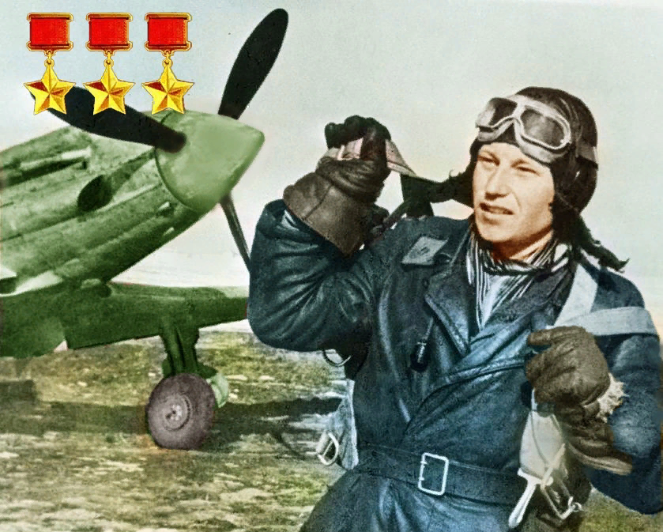
Советский военачальник, маршал авиации, лётчик-ас. Первый трижды Герой Советского Союза.
Участник Великой Отечественной войны с 22 июня 1941 года по 9 мая 1945 года. Войну старший лейтенант А. И. Покрышкин. встретил в должности заместителя командира эскадрильи на Южном фронте

Slide 13
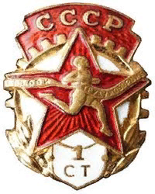
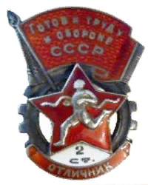
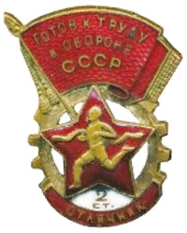
Значок «Отличник БГТО», 1940 год
Значки «Отличник ГТО» 2 ступени1940-1946 годов(серебро и бронза)

